Slide 1
102동 502호 기타공사 작업의뢰서
2026. 01. 09
유앤미시스템

Slide 2
102동 502호 기타공사 작업의뢰서
1. 공 사 명 : 102동 502호 기타공사 작업의뢰
2. 공사요청일 : 2026년 01월 09일
3. 공사의뢰자 : 유앤미시스템 남해원 소장
4. 완료요청일 : 년 월 일
5. 입주예정일 : 년 월 일
6. 공 사 내 용 : 방충망-3개(거실우측방, 뒤베란다, 현관입구방)교체,
씽크대 상판 전체 실리콘 재코킹작업,
창문측 벽면 단열재 재시공-3군데(거실우측방, 거실, 현관입구방(걸레받이 교체포함)),
앞베란다 걸레받이 방수도장,
걸레받이 교체 – 7군데(거실(3군데), 안방(3군데), 현관입구(1군데)),
거실우측방문 파손 교체,
문끌림-4개(안방화장실문, 안방문, 거실우측방문, 현관입구방문), 보수 공사 요함.
상기 공사에 대한 공사요청을 에스앤아이 코퍼레이션에게 요청 드리오니 기타공사를 완료해 주실 것을 요청 드립니다.
의 뢰 사 진

Slide 3
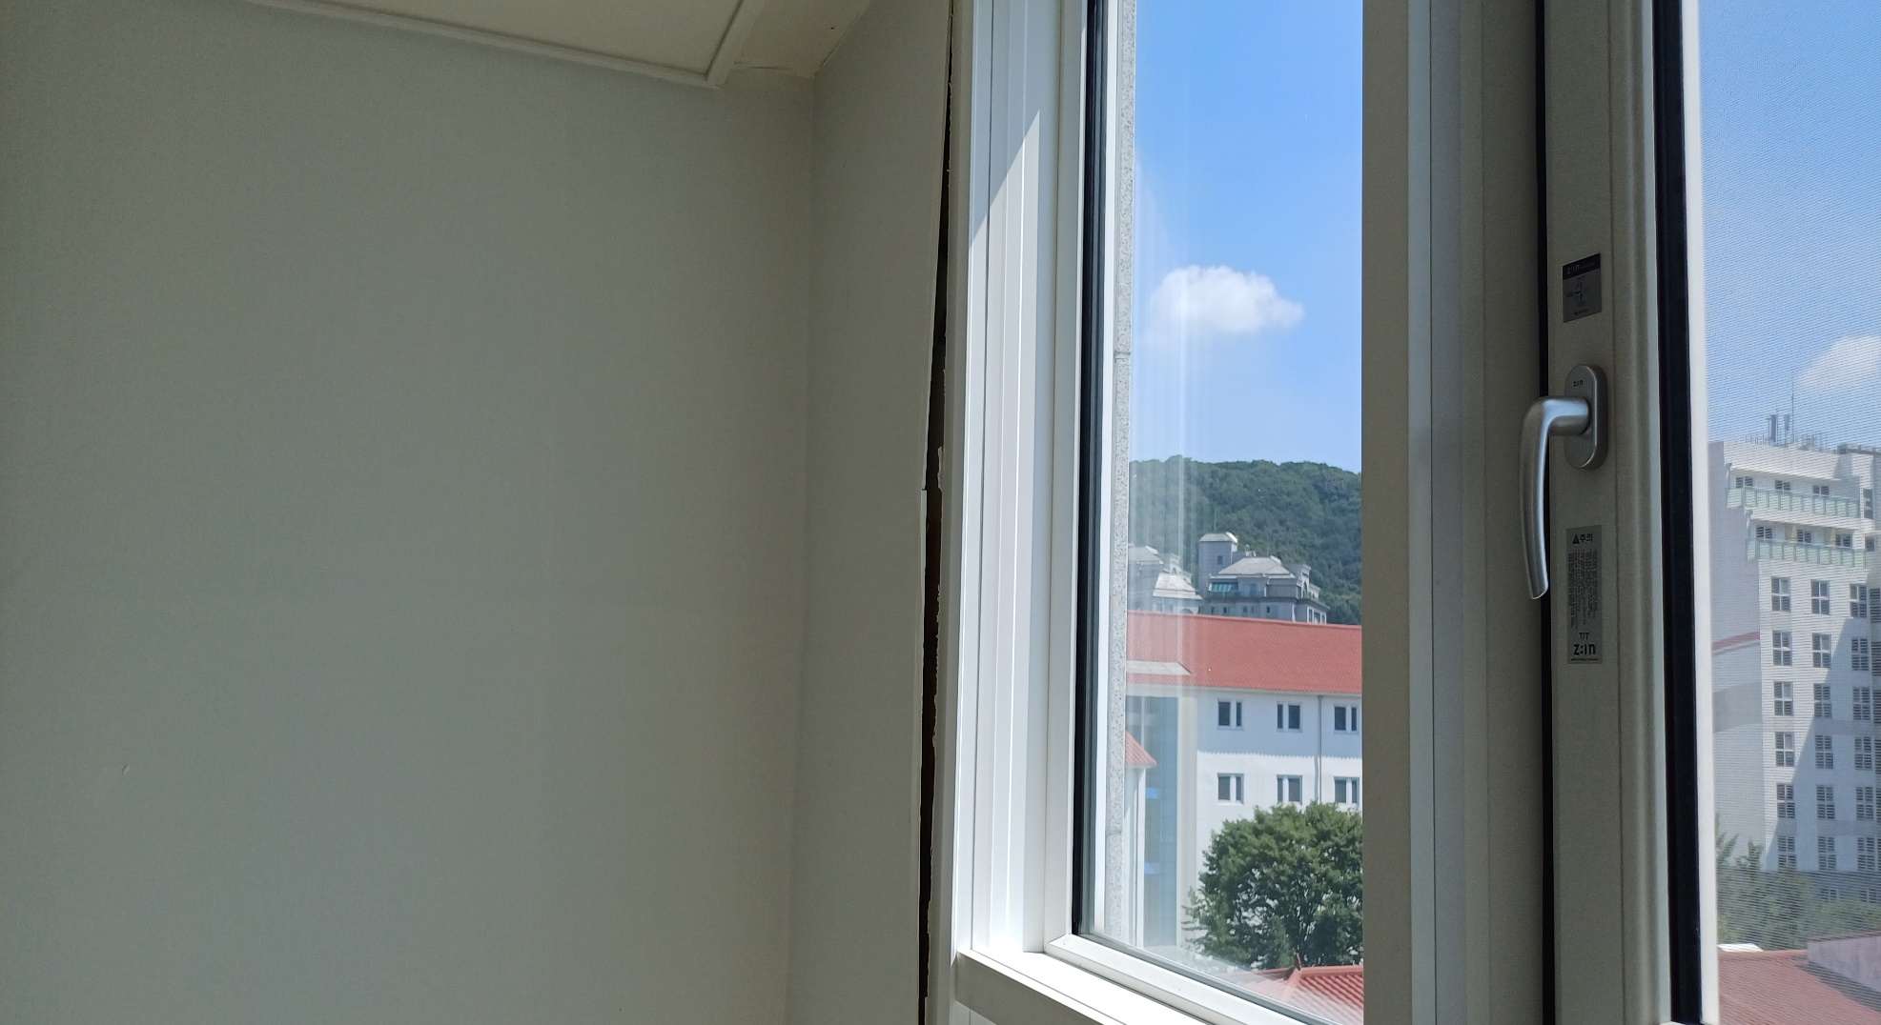
창문측 벽면 단열재 재시공-3군데(거실우측방, 거실, 현관입구방(걸레받이 교체포함))

